Slide 1
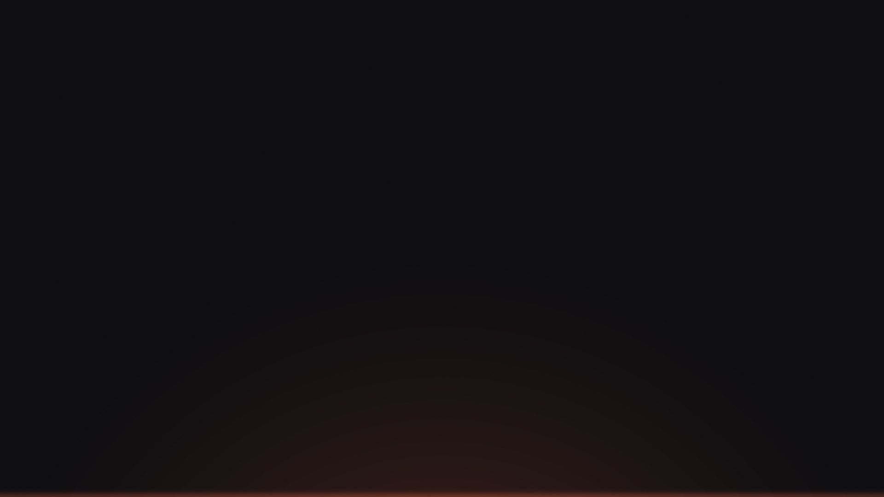
הערכה חלופית בספרות · שכבה ט׳
זריחה שחורה
אביב גפן ומיה לימברג
שיר על בוקר שלא נגמר
ליאור קאפח

Slide 2
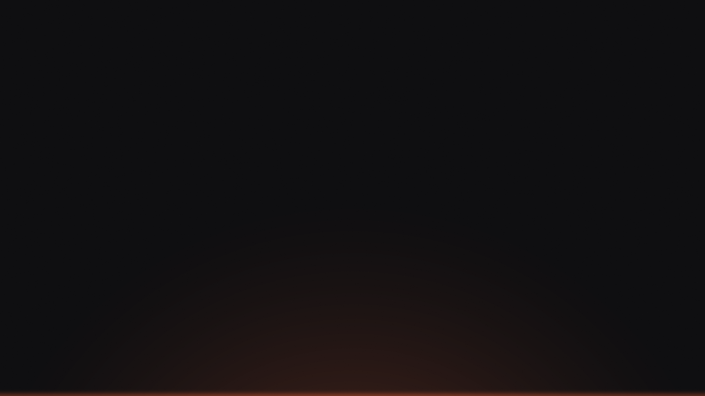
הקטע שבחרתי
למה בחרתי בקטע
זה הפזמון, והוא חוזר שוב ושוב עד סוף השיר. במקום לתאר קרבות, גפן מראה חצר ריקה מילדים. דווקא הפרט הקטן הזה מראה כמה גדול האובדן.
״
ילדים שקמו לבוקר
כבר לא ישחקו בחצר
ומאז זה הולך איתנו ולא עוזב
וכלום לא עובר
החיבור האישי שלי
גם לי זה היה בוקר רגיל שהפך ל-7 באוקטובר. השורה ״וכלום לא עובר״ מתארת משהו שהרגשתי: חזרתי לבית הספר ולשגרה, אבל משהו נשאר איתי.
״זריחה שחורה״, אביב גפן
02

Slide 3
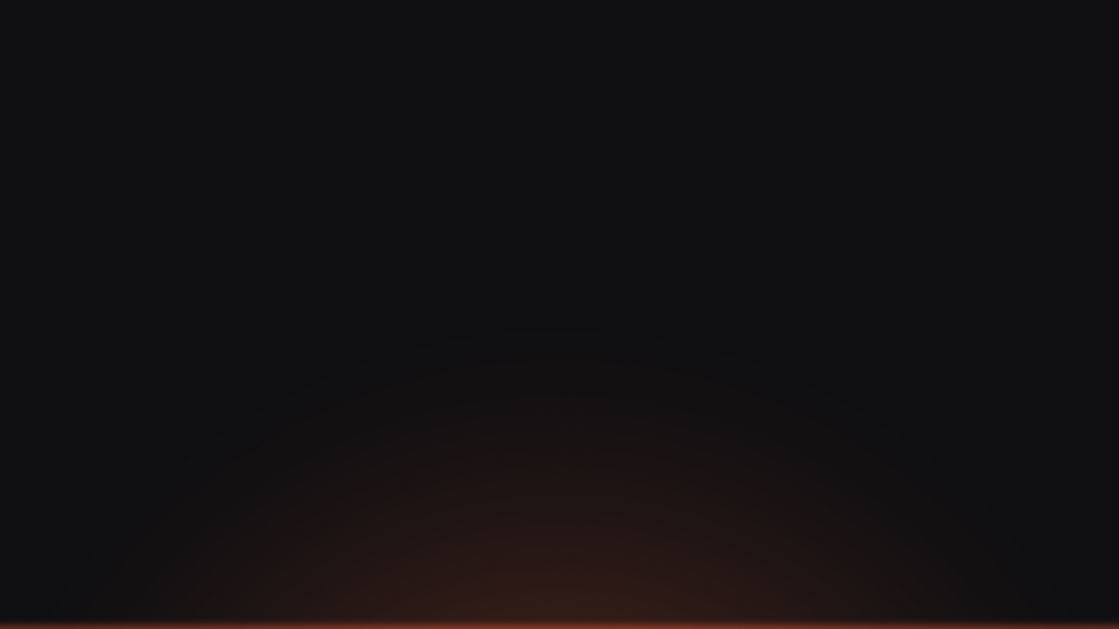
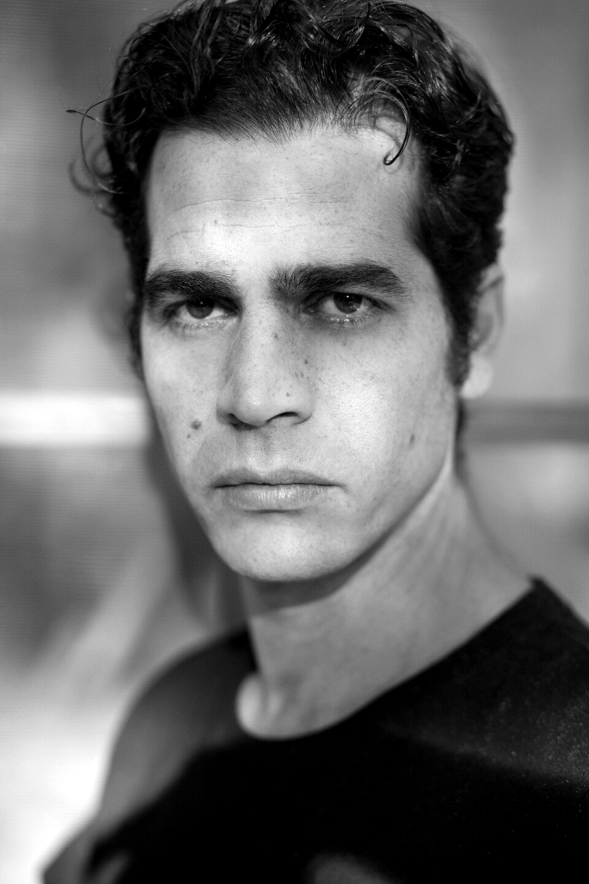
אביב גפן
נולד ברמת גן, בנו של המשורר והפזמונאי יהונתן גפן.
1973
בגיל 18 הוציא את ״זה רק אור הירח״, וכתב והלחין את כל השירים.
1992
הופיע בעצרת השלום שבסופה נרצח ראש הממשלה יצחק רבין.
1995
היה מנטור בתוכנית ״דה וויס״ במשך כמה עונות.
2012
ב-7 באוקטובר חשף בטקס הזיכרון הממלכתי את השיר ״ארץ הפוכה״.
2024
03
צילום: רונן פדידה, ויקישיתוף, CC BY-SA 3.0

Slide 4
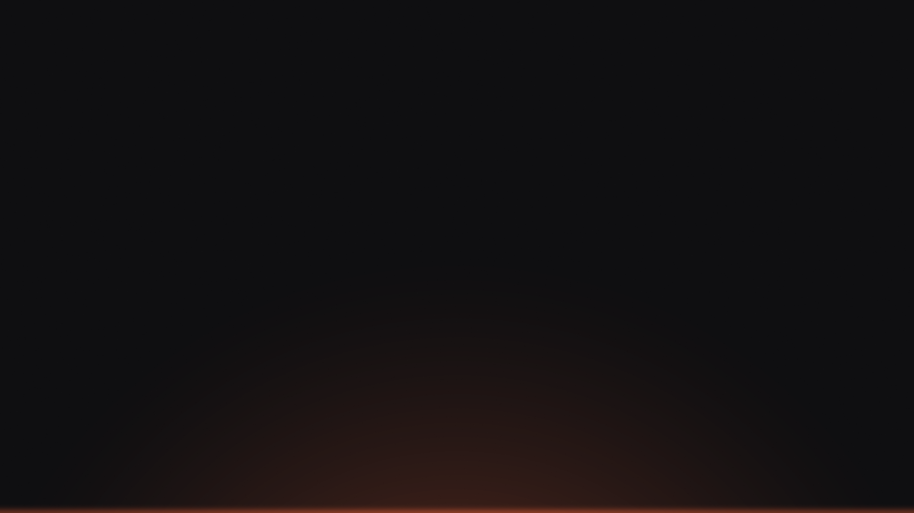
מילות השיר
כאן יודבקו מילות השיר המלאות
לפי חלוקת הבתים והשורות המקורית
מילים ולחן: אביב גפן · ביצוע: אביב גפן ומיה לימברג · יצא ב-20 בדצמבר 2023
04

Slide 5
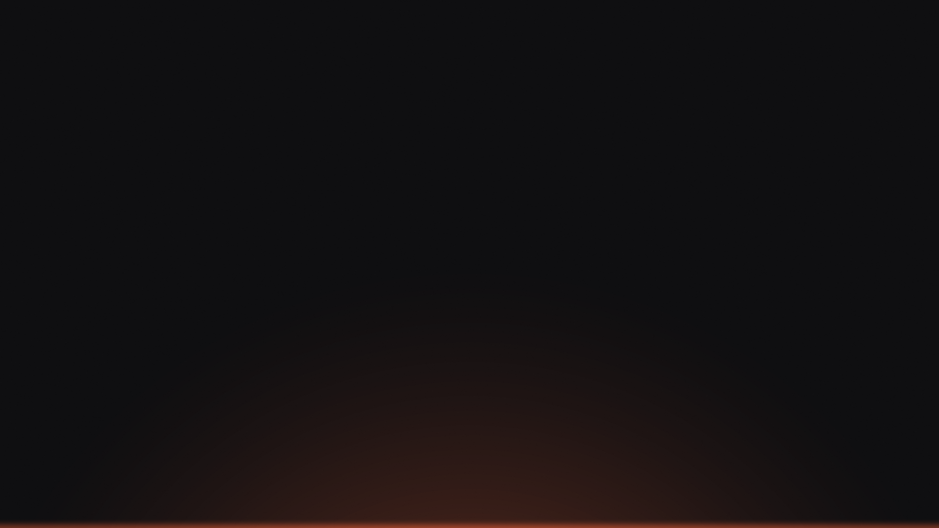
״
מושג ראשון
צירוף סותר
התעוררנו פתאום
לזריחה שחורה
הגדרה: צירוף של שתי מילים שהמשמעויות שלהן סותרות זו את זו.
מה זה מוסיף למשמעות
הבוקר של 7 באוקטובר התחיל כמו כל בוקר, אבל הביא חושך. הצירוף מסכם בשתי מילים את כל השיר.
איך זה מופיע בשיר
זריחה היא רגע של אור, ובשיר היא ״שחורה״. שתי המילים סותרות זו את זו, וזה גם שם השיר.
05

Slide 6
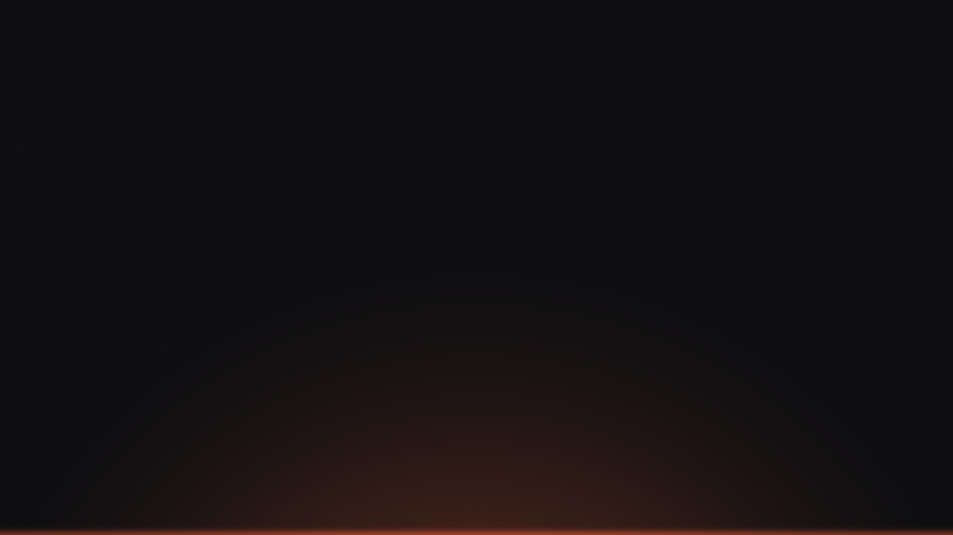
״
מושג שני
חזרה
וכלום לא עובר
וכלום לא עובר
וכלום לא עובר
הגדרה: חזרה על מילה, צירוף או שורה, כדי להדגיש רעיון.
מה זה מוסיף למשמעות
החזרה עושה בדיוק את מה שהמילים אומרות: השיר לא מצליח להתקדם, כמו הכאב שלא עובר.
איך זה מופיע בשיר
השורה ״וכלום לא עובר״ חוזרת שוב ושוב בסוף השיר, כמו תקליט שנתקע.
06

Slide 7
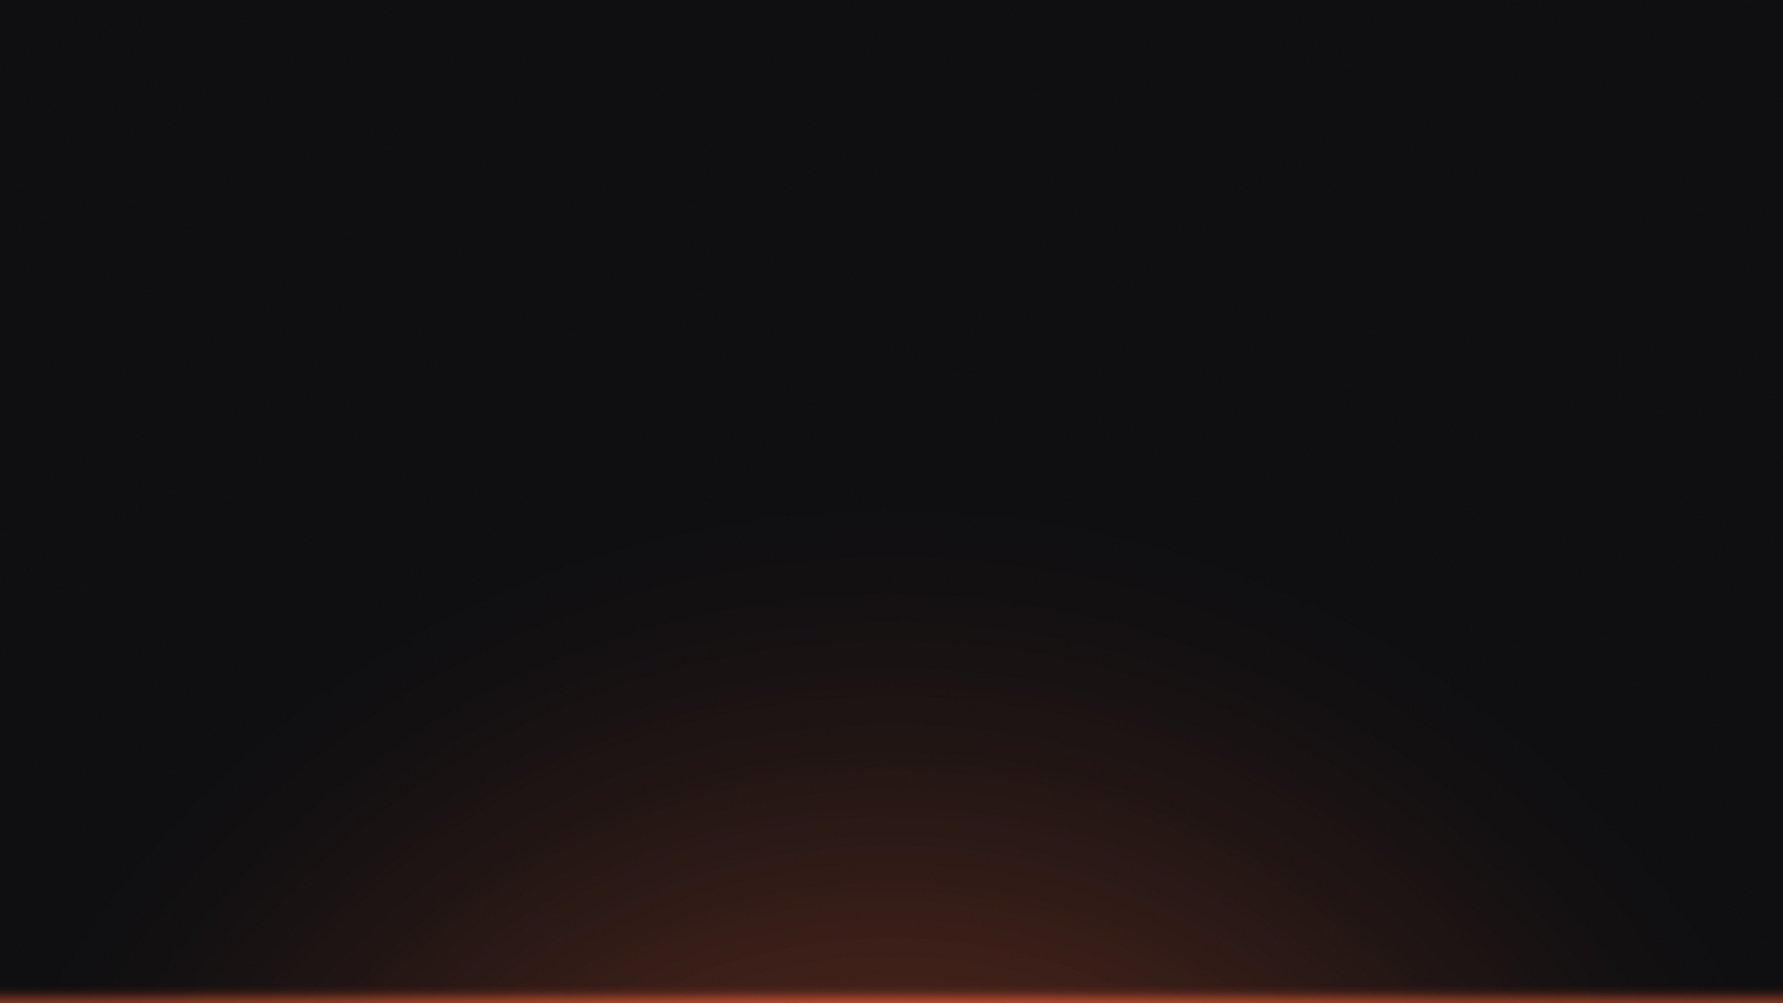
מילים שמעוררות את המלחמה
מילים מהשיר שמתארות את היום ההוא ואת מה שבא אחריו
שביעי לאוקטובר · העשן עלה מהבתים · המוות שרדף · לגבולות הבוערים · חיילים דוהרים · שבויים · חטוף חוזר · האויב
07

Slide 8

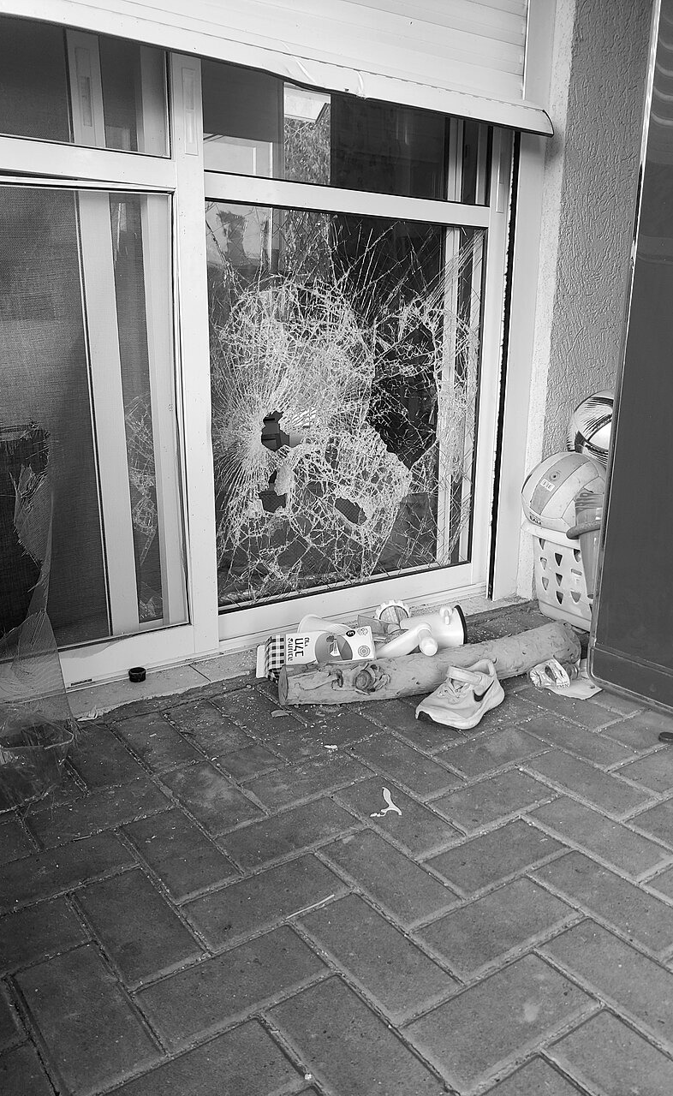
האירועים שהמילים מעוררות
7.10.2023 מיה לימברג ואמה מבקרות קרובי משפחה בקיבוץ ניר יצחק.
1
החטיפה הן נחטפות לעזה, יחד עם קרובים ועם הכלבה של מיה.
2
28.11.2023 אחרי 53 ימים בשבי הן משתחררות בעסקת החטופים.
3
המפגש גפן כותב לאבא של מיה ומזמין אותה לשיר איתו.
4
20.12.2023 ״זריחה שחורה״ יוצא, ומגיע למקום 6 במדיה פורסט.
5
דלת מרפסת בקיבוץ ניר יצחק שנפגעה מירי בטבח. מכאן נחטפו מיה ואמה.
08
צילום: Lisahy, ויקישיתוף, CC BY 4.0

Slide 9

בזריחה רגילה האור מנצח את החושך.
ב״זריחה שחורה״ החושך נשאר,
אבל מיה ששרה אחרי השבי היא האור.
09

